Slide 1
OBUKA DOBRE PRAKSE ZA IZOLIRANJE PROCESA

Slide 2
PREAMBULA (ZA PREDAVAČA)
Kao dio obrazovnog koraka u primjeni NEPSI dobre prakse, Nepsi je razvio niz obrazovnih resursa.
Svaka PowerPoint obuka pokriva temu relevantnu za radnike diljem svih industrija koje koriste materijale koji sadrže kristalizirani silicijum. Paketi pružaju informacije o rizicima izloženosti prašini u vezi s temom, dobrom praksom i mjerama koje su dostupne za njihovo reduciranje. Svrha obuke je da informira i obrazuje radnike ne bi li im pomogla da efikasno koriste kontrolne mjere i umanje vlastitu izloženost kristaliziranom silicijumu koji se može udahnuti (RCS) na radnome mjestu.
Koristite prazne obrasce i rezervirana mjesta za dodatne informacije ako je to potrebno.

Slide 3
OBRATITE PAŽNJU
Informacije u ovoj PowerPoint prezentaciji savjetodavne su prirode i informativnoga sadržaja. Ovo nije ni standard, ni regulativa, i ne stvara nove zakonske obveze, niti mijenja postojeće obveze na osnovu zdravstvenoga zakonodavstva i politike.

Slide 4
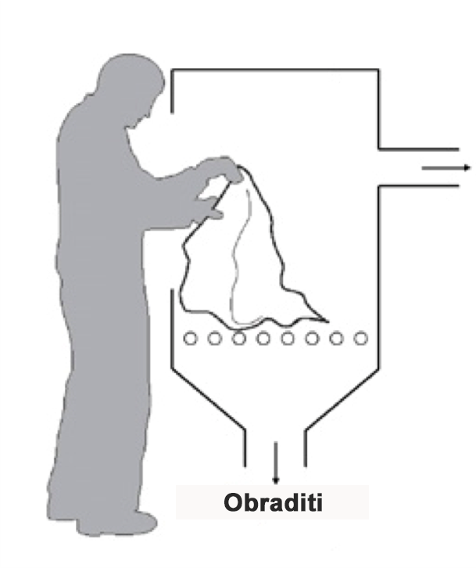
UVOD
Znanje kako se zaštiti od zdravstvenih rizika na poslu je prioritet.
U ovoj obuci PowerPoint obuci naučit ćete:
Kako izolirani procesi smanjuju izloženost štetnoj prašini kristaliziranog silicijuma koja se može udahnuti (RCS)
Osnovni vodič za izoliranje procesa
Tekst koji predavač može popuniti – ako dodate prilagođeni slajd, ubacite kratak prijegled povezanog materijala
Notes:
Pojačana izloženost kristaliziranom silicijumu koji se može udahnuti (RCS) može dovesti do ozbiljnih zdravstvenih problema na duže staze Iz tog razloga važno je da svi radnici budu svjesni dobre prakse koje ograničavaju ili eliminiraju izloženost silikonskoj prašini.
Ova obuka pruža informacije o izolaciji procesa Imajte na umu da je procjena rizika neophodna prije konstruiranja bilo kojeg izoliranog procesa, iako je se to prvenstveno tiče menadžmenta.

Slide 5

TEHNIKE KONTROLE PRAŠINE
DOBRA HIGIJENA / ODRŽAVANJE ČISTOĆE
Pranje radne odjeće i usisavanje prašine koja nastaje tijekom procesa, sprečavaju njeno akumuliranje tijekom vremena – čisto radno mjesto je sigurno radno mjesto.
VODA
Održavanje procesa vlažnim sprječava da se prašina podigne u zrak, hvatanjem čestica vodom
Sustavi za rukovanje i transport koriste izolaciju za rešavanje problema prašine, što je jedna od pet glavnih tehnika kontrole prašine.
ZAŠTITNA OPREMA
Osobna zaštitna oprema (npr. maske za lice) štiti radnike od prašine kada sve ostale kontrolne mjere nisu dovoljne da kontroliraju izloženost
IZOLIRANJE
Sprovođenje procesa proizvodnje RCS-a u izoliranom okruženju sprječava izloženost prašini na njenom izvoru
EKSTRAKCIJA / VENTILACIJA
Prikupljanje RCS-a na samom izvoru, prije no što postanemo izloženi i zamjena kontaminiranog zraka čistim.

Slide 6


RIZIK OD OVE AKTIVNOSTI
Ispravno funkcioniranje ove opreme je ključno za zaštitu od RCS-a
Dugotrajna izloženost visokom nivou RCS-a može dovesti do teških, doživotnih oboljenja pluća
Važno je da se svakoga dana zaštitimo od izloženosti toj prašini koja se nalazi u zraku
Sadašnjim poštivanjem dobre prakse, štitimo naše zdravlje za budućnost.
Kako ćete provesti mirovinu?

Slide 7

KAKO IZOLIRANI PROCESI POMAŽU SMANJENJU IZLOŽENOSTI RCS-u
Izolirani proces je metoda kontrole prašine i način smanjivanja izloženosti prašini pomoću izdvajanja ili izoliranja izvora prašnjavog procesa.
Jednostavnim stavljanjem barijere između izvora i radnika, nivo izloženosti prašini može biti značajno umanjen. Izolacija se može primjeniti u brojnim industrijskim procesima.

Slide 8
OSNOVNI VODIČ ZA IZOLIRANJE PROCESA
Izolacija procesa je jedan od najučinkovitijh načina kontrole prašine:
Uvijek je bolje kontrolirati prašinu na samom izvoru, nego se osloniti na osobnu zaštitnu opremu (npr. zaštitne maske), jer ona štiti samo osobu koja je nosi i nije uvek najpouzdanija.
Korištenje usisne ventilacije i negativnog pritiska može pomoći metodama izolacije. Propisna ventilacija radnog mjesta garantira dobru kvalitetu zraka i sprječava da prašine ponovo uđe.

Slide 9
ŠTA TREBA RADITI I NE TREBA RADITI PRILIKOM IZOLACIJE PROCESA
TREBA
Obavljati proces samo kada je izolacija potpuna i ventilacioni sustav radi.
Redovno provjerati oštećenja na izolaciji i prijavljivati ih
Imati plan kako sigurno riješiti kvarove na mašinama i prosipanja koja se mogu dogoditi u izoliranom dijelu
Zaustaviti proces i sačekati da se zrak iščisti prije povratka u izolirani dio
Tekst za predavača – Dodajte tekst o izolaciji procesa koji je relevantan u vašem kontekstu
NE TREBA
Ulaziti u izolirani deo bez poštovanja mera predostrožnosti u pogledu izloženosti prašini (npr. osobna zaštitna oprema)
Sprovoditi proces dok su vrata izoliranog dela otvorena
Tekst za predavača – Dodajte tekst o izolaciji procesa koji je relevantan u vašem kontekstu

Slide 10
ZAKLJUČAK
Izolacija procesa jedna je od najučinkovitijih mjera kontrole prašine. Zapamtite:
Uvijek koristite izolirane procese sa ventilacionim sustavom gdje god je to moguće – prijavite oštećenja
Imajte spreman plan za sigurno reagiranje u situacijama kada morate ući u izoliran dio
Predavač treba dodati zaključak u skladu sa radnim kontekstom

Slide 11
PRAZAN SLAJD
Upotrijebite ovaj slajd da napravite prilagođenu obuku specifičnu za radno okruženje ili kontekst.
Da promjenite sliku, desni klik > promjeni sliku > iz datoteke.
Da napravite još slajdova, kliknite na „Novi slajd“ na gornjem jezičku.

Slide 12
DODATNI MATERIJALI ZA UČENJE
NEPSI vodič za dobru praksu
NEPSI vodič za SME
Posjetite NEPSI platformu za e-učenje na training.nepsi.eu za više izvora o RCS-u.

